Slide 1
Contents
01/ 아날로그 온습도계
02/ 아날로그 온습도계 만들기
03/ Do it yourself !!
04/ 심화 학습
05/ Remind
05/ Reference
00<number>

Slide 2
12
아날로그 온습도계
Analog
Thermometer
아날로그형 온습도계 만들기
- 온습도계 모듈을 이용해서 온도와 습도를 측정
- 측정된 두 값을 서보모터를 이용해서 바늘 움직임으로 표시
고려사항
- 아날로그 온습도계처럼 보이도록 부드러운 움직임 구현
- 바늘이 정확한 위치에 있는지 확인 할 수 있도록 처음 실행 때 0~180' 를 왕복
00<number>

Slide 3
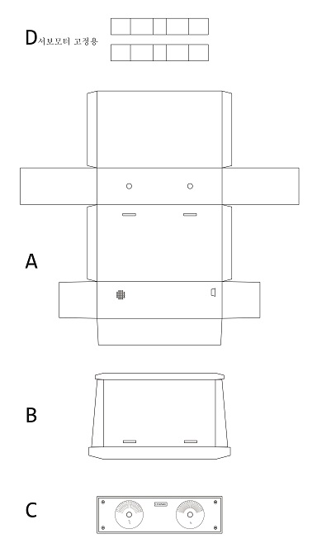
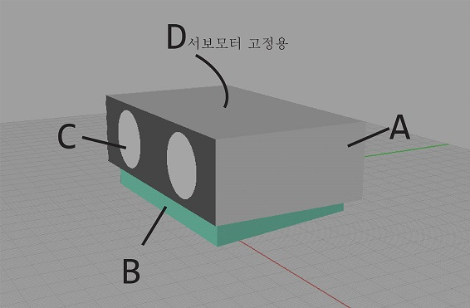
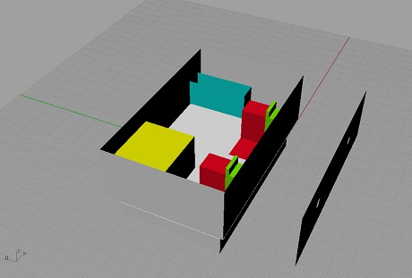
12
아날로그 온습도계 만들기
Analog
Thermometer
하드보드지를 이용한 외형 만들기
00<number>

Slide 4
12
아날로그 온습도계 만들기
Analog
Thermometer
소스코드 작성
- 기존에 학습한 온습도계 모듈 소스, 서보모터 소스를 응용해서 직접 작성
주의사항
- 2개의 서보모터 소모 전류 문제 --> 실습때는 1개의 서보모터만 사용
- 아두이노는 핀당 40mA 의 전류 공급이 가능
- 5V 핀 --> VIN 핀으로 전원 공급
- VIN : 아두이노에 입력되는 전원과 연결된 핀

Slide 5
12
Analog
Thermometer
Do it yourself !!
00<number>

Slide 6
12
심화 학습
Analog
Thermometer
안드로이드 폰에서 온습도를 확인
- 구현된 온습도계에 블루투스 모듈을 더해서 안드로이드 폰에서도 온습도를 확인할 수 있도록 수정합니다.
안드로이드 폰에서 온습도계를 제어
- 안드로이드 폰에서 특정 명령을 내리면 서보모터가 0~180' 사이를 왕복할 수 있도록 수정합니다.
00<number>

Slide 7
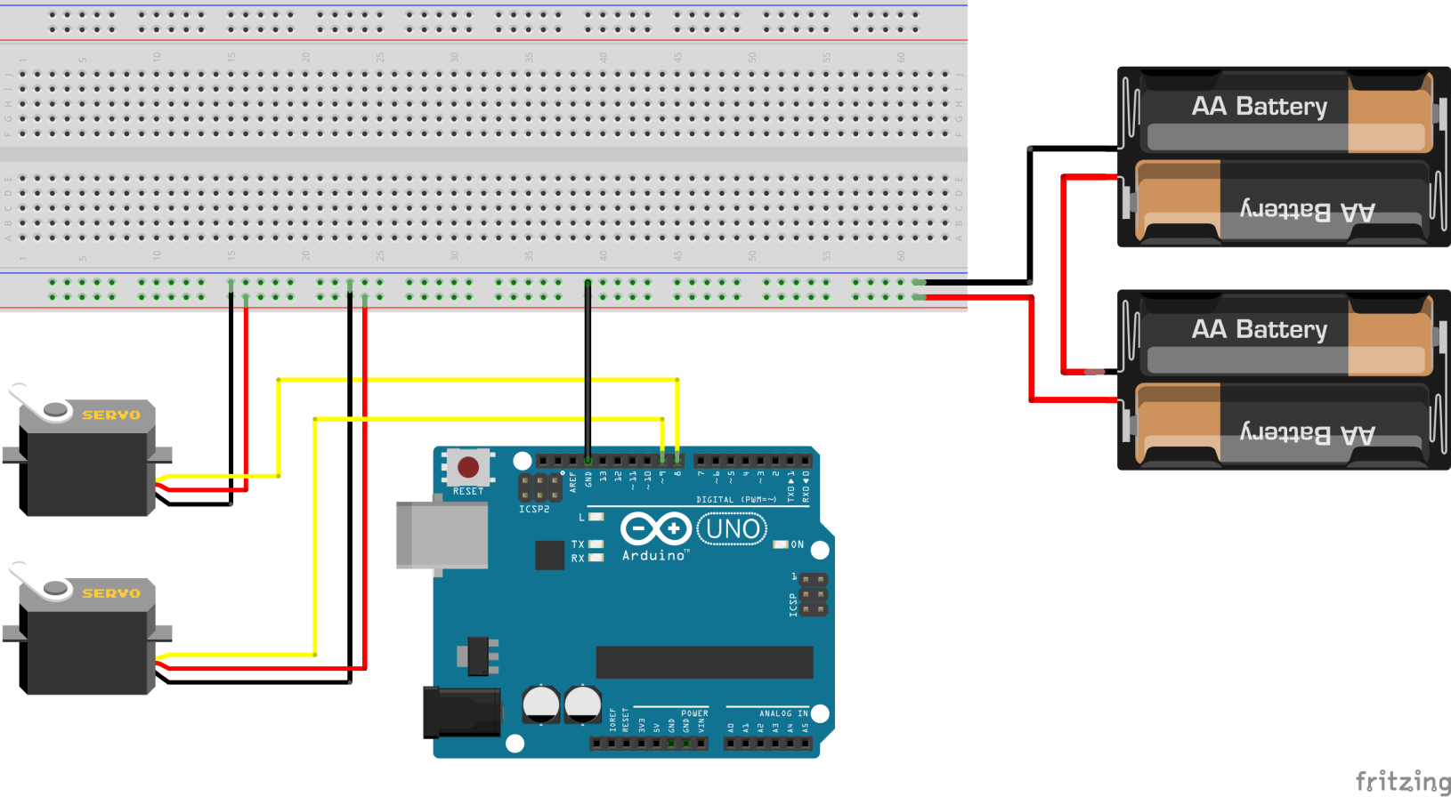
12
심화 학습
Analog
Thermometer
2개의 서보모터 사용법
- 서보모터를 아래와 같이 외부전원을 사용하도록 연결
00<number>

Slide 8
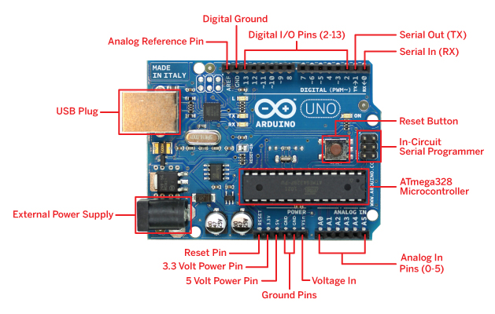
12
Remind
Analog
Thermometer
다시보는 아두이노
00<number>

